Slide 2
CIÊNCIA DA COMPUTAÇÃO
COMPUTER ORGANIZATION AND ARCHITECTURE
PROF. SANDRO A. FERRAZ, PhD

Slide 3

CATEGORIA DIGITAL
SENSORES

Slide 4
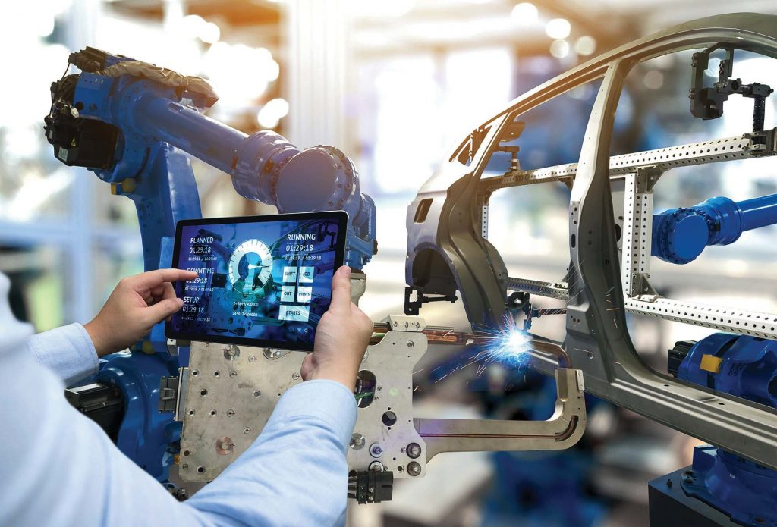
Utilização de sensores em IoT
Sensores são usados no monitoramento e controle de processos. Nas áreas:
Automação industrial: identificação de peças, medição, verificação de posição etc.

Slide 5
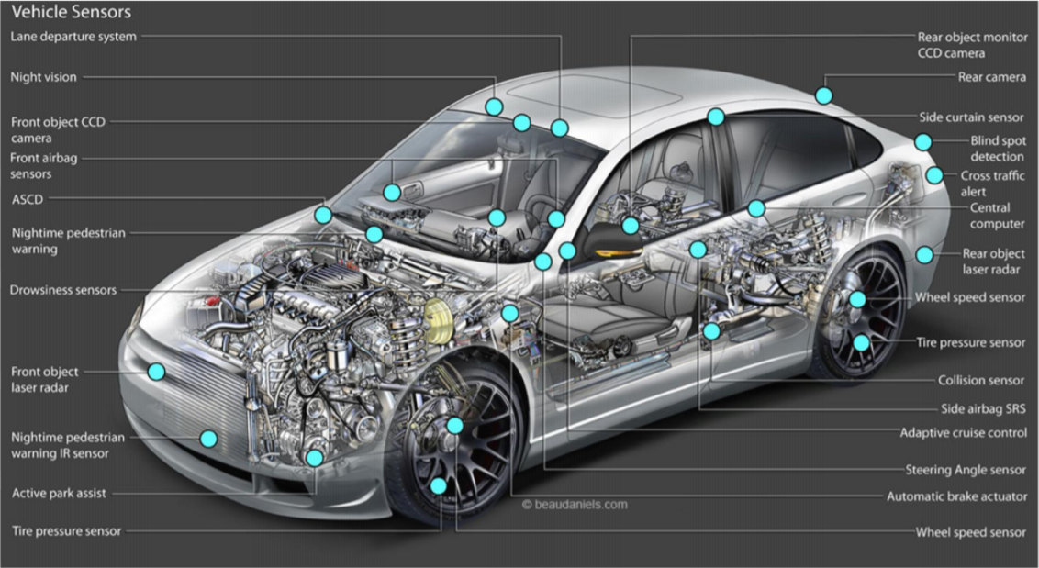
Utilização de sensores em IoT
Automação veicular: sensores de composição de gases do escapamento, sensores de temperatura, sensores de velocidade.

Slide 6
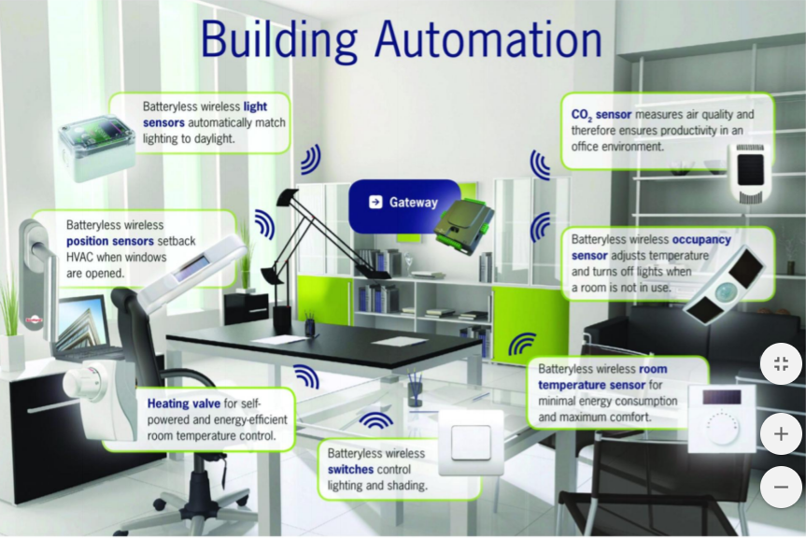
Utilização de sensores em IoT
Automação residencial (domótica): sistemas de alarme, sensores para controle de temperatura ambiente, sensores de controle de luminosidade, sensores de detecção de vazamento de gás, sensores de presença para acendimento automático de lâmpadas etc.

Slide 7
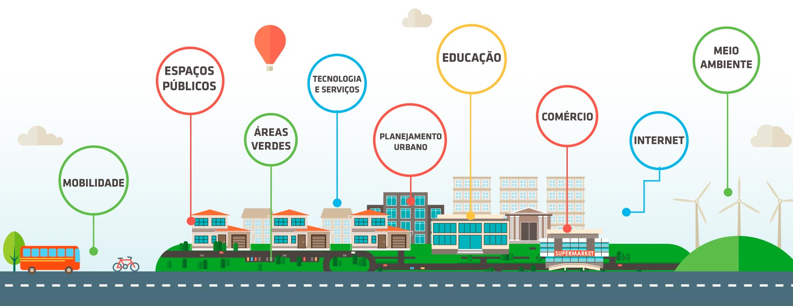
Utilização de sensores em IoT
Cidades inteligentes: Integram a tecnologia da informação e comunicação (TIC), vários dispositivos físicos conectados à rede IoT para otimizar a eficiência das operações e serviços da cidade e conectar-se aos cidadãos. Utilizam uma gama enorme de diferentes sensores.

Slide 8
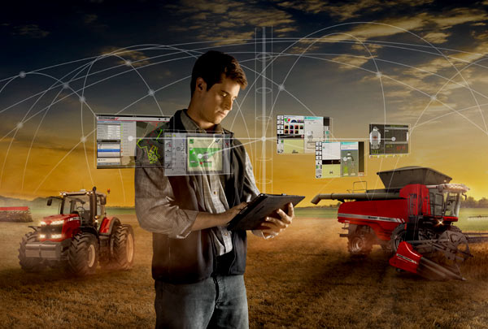
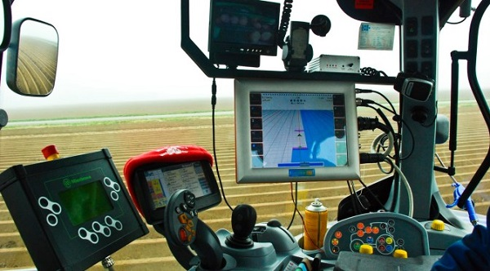
Utilização de sensores em IoT
Agronegócio: IoT se tornou uma ferramenta capaz de gerenciar as tomadas de decisões, monitorar e atuar na atividade agrícola, na meteorologia e irrigação. Diversos sensores são utilizados e diferentes setores desta área.

Slide 9




O QUE É UM SENSOR?

Slide 10












TIPOS DE SENSORES

Slide 11
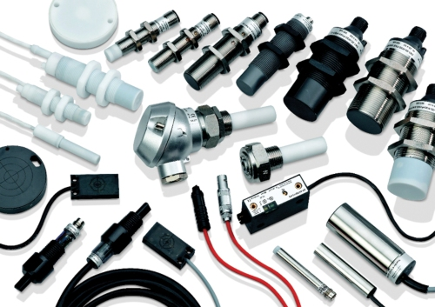
Sensor Capacitivo

Slide 12
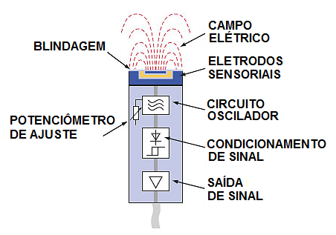
SENSOR CAPACITIVO

Slide 13
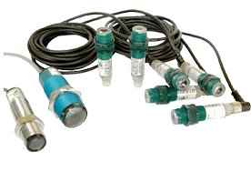
SENSOR CAPACITIVO
DETECÇÃO DE TODOS OS TIPOS DE MASSA;
ATUAÇÃO A CURTA DISTÂNCIA (1 A 100mm);
POUCO SUCEPTÍVEL A INTERFERÊNCIAS E RUÍDOS;
APLICAÇÃO: DETECÇÃO DE OBJETOS, NÍVEIS E POSIÇÕES.

Slide 14
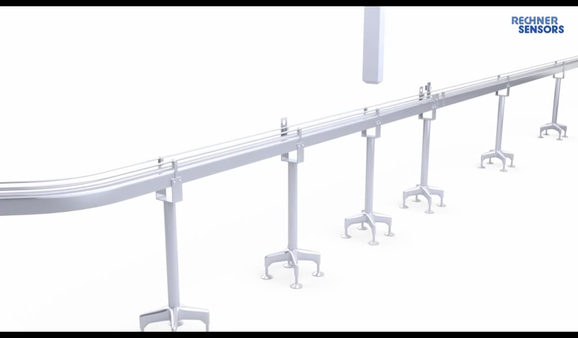
EXEMPLO: SENSOR CAPACITIVO

Slide 15
Sensor Indutivo

Slide 16
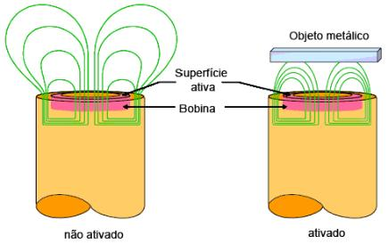
SENSOR INDUTIVO

Slide 17
SENSOR INDUTIVO
DETECÇÃO DE MATERIAIS METÁLICOS;
ATUAÇÃO A CURTA DISTÂNCIA (1 A 100mm);
POUCO SUCEPTÍVEL A INTERFERÊNCIAS E RUÍDOS;
APLICAÇÃO: DETECÇÃO DE OBJETOS, NÍVEIS E POSIÇÕES.

Slide 18
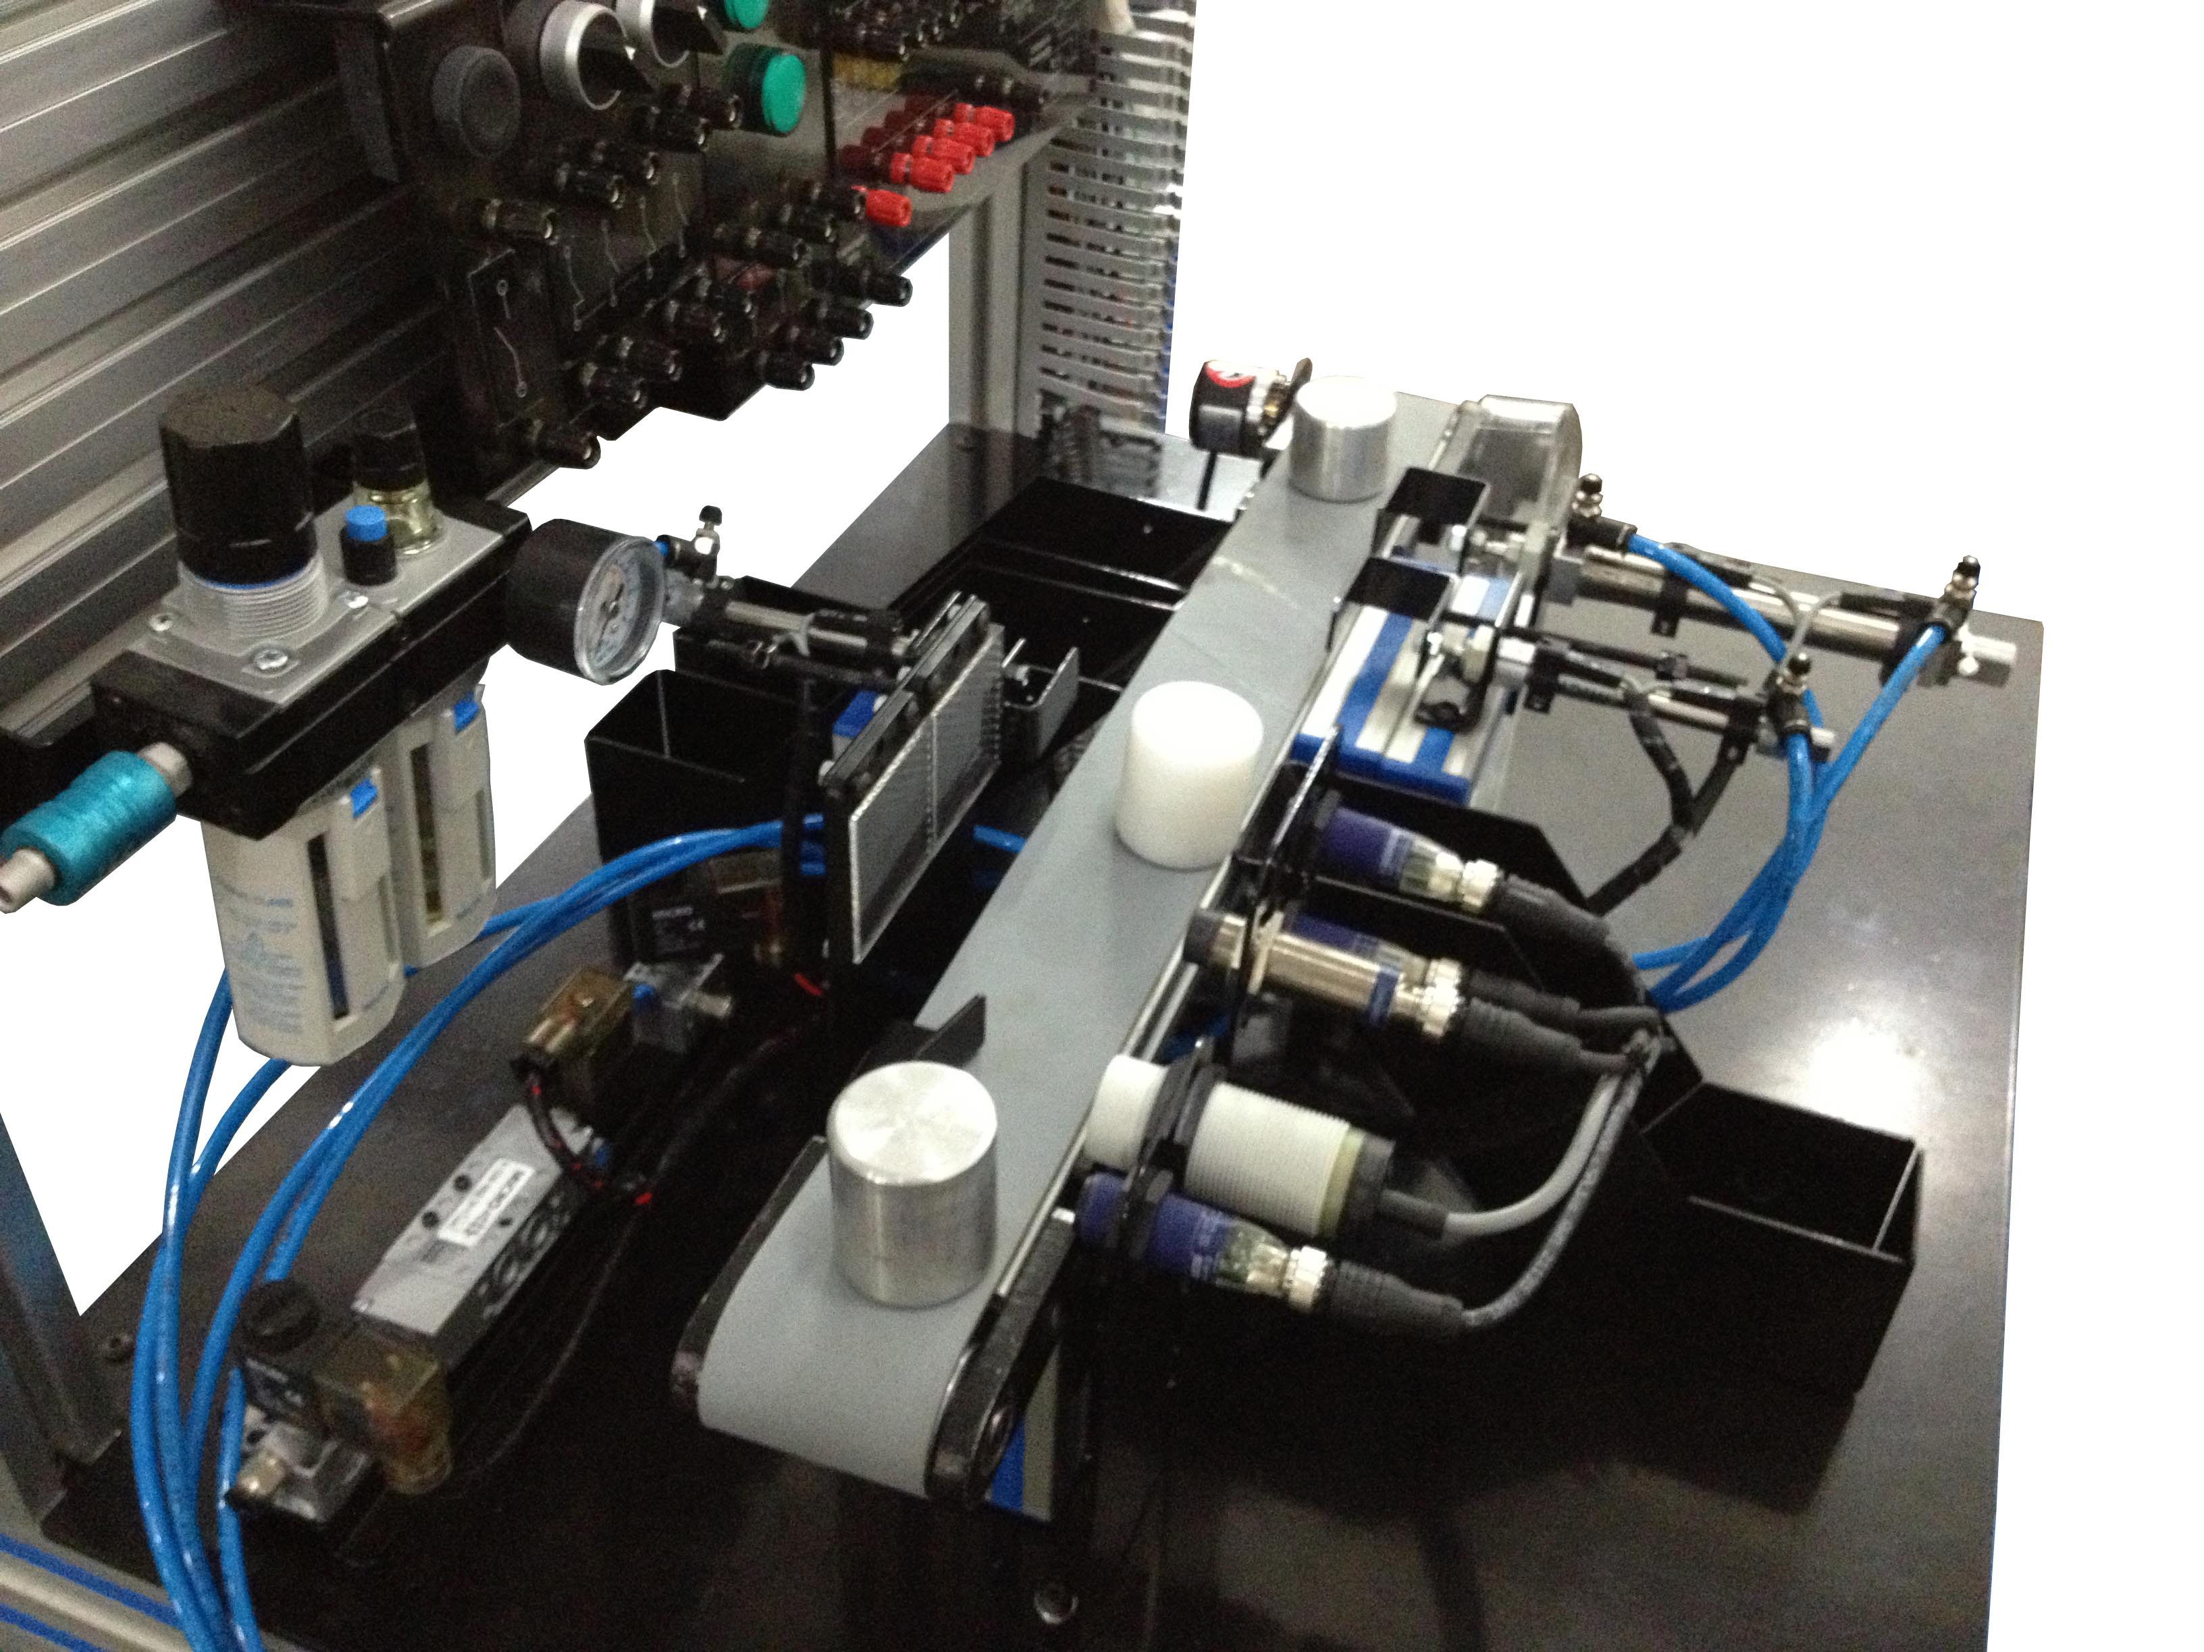
TARUGO DE AÇO INOX
SENSOR INDUTIVO
ESTEIRA

Slide 19
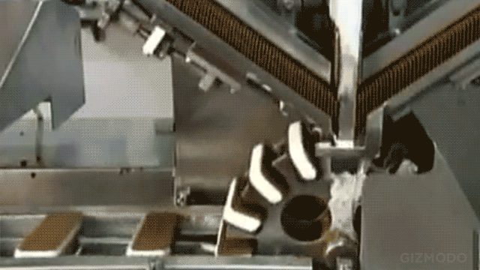
DETECÇÃO DE OBJETOS METÁLICOS NO SORVETE

Slide 20
SENSOR FOTO ELÉTRICO

Slide 21
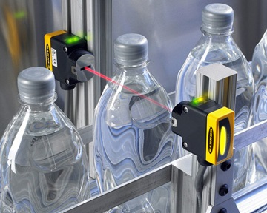
SENSOR DE LUZ
RECEPTOR DE LUZ
EMISSOR DE LUZ

Slide 22
SENSOR FOTO ELÉTRICO
DETECÇÃO DE MATERIAIS NÃO TRANSPARENTES;
ATUAÇÃO A CURTA E MÉDIA DISTÂNCIA;
POUCO SUCEPTÍVEL A INTERFERÊNCIAS E RUÍDOS;
APLICAÇÃO: DETECÇÃO DE OBJETOS, NÍVEIS E POSIÇÕES.
OS MAIS COMUNS SÃO:
FOTO TRANSISTOR
FOTO DIODO

Slide 23
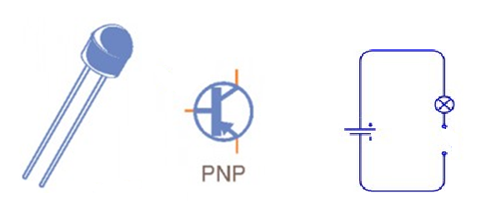
lUZ
FOTO TRANSISTOR
TIPO PNP
SEM
LUZ
CHAVE
FECHADA

Slide 24
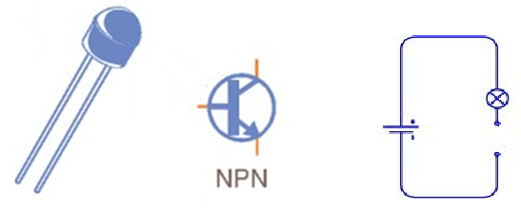
lUZ
FOTO TRANSISTOR
TIPO PNP
COM
LUZ
CHAVE
ABERTA

Slide 25
FOTO TRANSISTOR
DETECÇÃO DE LUZ ;
ATUAÇÃO A CURTA DISTÂNCIA;
SUCEPTÍVEL A INTERFERÊNCIAS E RUÍDOS;
APLICAÇÃO: DETECÇÃO DE PRESENÇA OU AUSÊNCIA DE LUZ, OU SEJA, TEM OU NÃO TEM LUZ;
SÃO MAIS SENSÍVEIS A LUZ QUE O
FOTO DIODO.

Slide 26
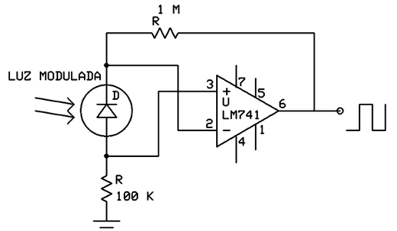
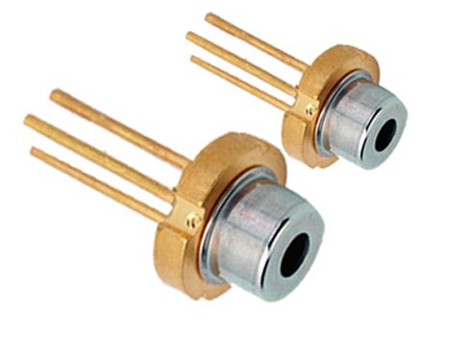
FOTO DIODO
SÃO SENSORES CAPAZES DE CAPTAR OS FÓTONS INCIDENTES NA SUPERFÍCIE SENCÍVEL E CONVERTER ESTE, EM SINAL DE CORRENTE OU TENSÃO ELÉTRICA PROPORCIONAIS AO NÍVEL DE LUZ (FÓTONS) INCIDENTE .

Slide 27
FOTO DIODO
DETECÇÃO DE LUZ ;
ATUAÇÃO À CURTA DISTÂNCIA;
SUCEPTÍVEL A INTERFERÊNCIAS E RUÍDOS;
APLICAÇÃO: DETECÇÃO DE PRESENÇA E QUANTIDADE DE LUZ;
POSSUEM RESPOSTA MAIS RÁPIDA
QUE OS FOTO TRANSISTORES.

Slide 28
Sensor Térmico

Slide 29
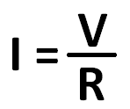
SENSORES TÉRMICOS
BASICAMENTE, OS METAIS QUANDO SUBMETIDOS A VARIAÇÃO DE TEMPERATURA SOFREM UMA MODIFICAÇÃO FÍSICA (RESISTÊNCIA ELÉTRICA). QUANDO O METAL ESTÁ ACOPLADO A UM CIRCUITO COM TENSÃO FIXA E SUA RESISTÊNCIA É ALTERADA PELA TEMPERATURA, É POSSÍVEL MEDIR A VARIAÇÃO DE CORRENTE.

Slide 30


Slide 31
MÉTODOS DE MEDIDA:
BIMETAL
PARES TERMOELÉTRICOS
TERMISTORES (NTCs E PTCs)
SENSORES SEMICONDUTORES
SENSORES PIROELÉTRICOS
INFRA VERMELHO
OBS.: CADA MÉTODO POSSUI UMA PARTICULARIDADE DE MEDIDA
SENSORES TÉRMICOS

Slide 32
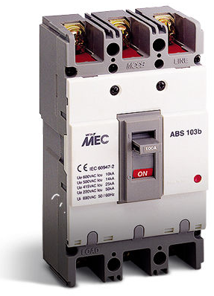
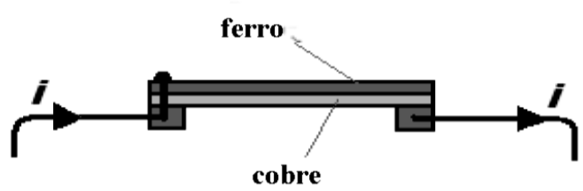
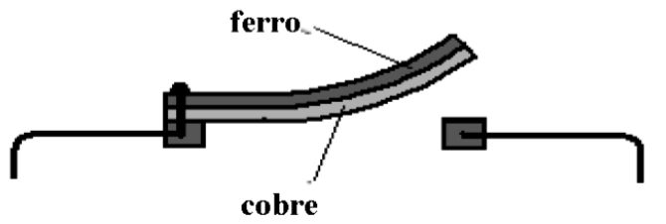
BIMETAL
BIMETAL (OU PLACA BIMETAL) É UMA PLACA COMPOSTA DE DOIS TIPOS DE NETAIS DIFERENTES, ONDE NUM LADO DA PLACA PREDOMINA UM TIPO DE METAL, E NO OUTRO LADO UM METAL DIFERENTE DO PRIMEIRO. UMA DE SUAS UTILIZAÇÕES É EM DISJUNTORES.
UM DESSES METAIS É MAIS SENSÍVEL AO CALOR. ESTE METAL MAIS SENSÍVEL É DIMENSIONADO PARA QUE NO CASO DE OCORRER UMA CORRENTE ACIMA DO ESPECIFICADO (CONSEQUENTEMENTE AUMENTANDO A TEMPERATURA) ESTE MATERIAL CURVE-SE POR DILATAÇÃO, ENQUANTO O OUTRO MANTÉM SUA POSIÇÃO, DESCONECTANDO O DISJUNTOR DO CONTATO ONDE ESTAVA.
CORRENTE ABAIXO DO LIMITE CORRENTE ACIMA DO LIMITE

Slide 33
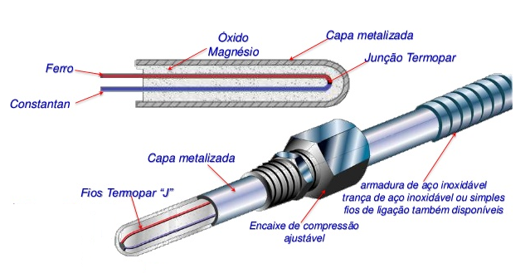
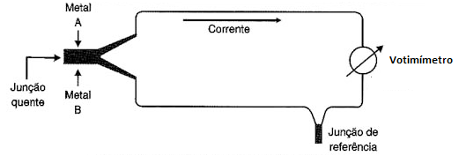
PARES TERMOELÉTRICOS
PROCESSOS INDUSTRIAIS DELICADOS, EQUIPAMENTOS ELETRÔNICOS EXIGEM EM MUITOS CASOS A MONITORAÇÃO PRECISA DA TEMPERATURA. NA INDUSTRIA O PRINCIPAL TIPO DE SENSOR DE TEMPERATURA É O PAR TERMOELÉTRICO (OU TERMOPAR).
QUANDO DOIS METAIS DIFERENTES SÃO FUNDIDOS, GERA-SE UM PONTO DE JUNÇÃO, ONDE A RESISTÊNCIA NESTE PONTO DE JUNÇÃO VARIA EM FUNÇÃO DA TEMPERATURA.
SE APLICARMOS UMA TENSÃO NESTE DISPOSITIVO, FORMADO POR DOIS METAIS, E SE TAMBÉM MEDIRMOS A TENSÃO APLICADA, OBSERVAMOS QUE SE NO PONTO DE JUNÇÃO HOUVER VARIAÇÃO DE TEMPERATURA, HAVERÁ UMA PROPORCIONAL MUDANÇA DA TENSÃO MEDIDA.

Slide 34
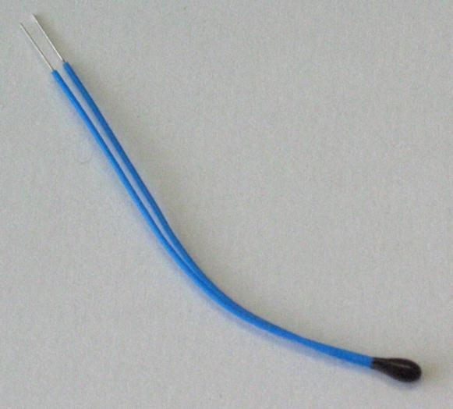
TERMISTORES
SÃO SEMICONDUTORES SENSÍVEIS À TEMPERATURA. EXISTEM BASICAMENTE DOIS TIPOS:
NTC (NEGATIVE TEMPERATURE COEFFICIENT) - TERMÍSTORES CUJO COEFICIENTE DE VARIAÇÃO DE RESISTÊNCIA COM A TEMPERATURA É NEGATIVO, OU SEJA, A RESISTÊNCIA DIMINUI COM O AUMENTO DA TEMPERATURA.
PTC (POSITIVE TEMPERATURE COEFFICIENT) - TERMÍSTORES CUJO COEFICIENTE DE VARIAÇÃO DE RESISTÊNCIA COM A TEMPERATURA É POSITIVO, OU SEJA, A RESISTÊNCIA AUMENTA COM O AUMENTO DA TEMPERATURA.
PODEM SERVIR DE PROTEÇÃO CONTRA SOBREAQUECIMENTO, LIMITANDO A CORRENTE ELÉCTRICA QUANDO DETERMINADA TEMPERATURA É ULTRAPASSADA.
NA INDUSTRIAL É MUITO EMPREGADO NA MEDIÇÃO DE
TEMPERATURA (EM MOTORES POR EXEMPLO), POIS PODE-SE,
COM O TERMISTOR, OBTER UMA VARIAÇÃO DE UMA
GRANDEZA ELÉCTRICA EM FUNÇÃO DA TEMPERATURA A
QUE ESTE SE ENCONTRA.

Slide 35
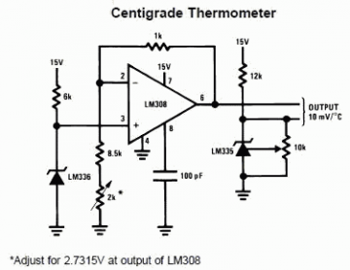
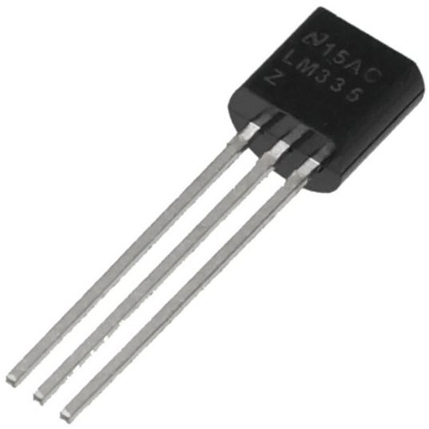
SENSORES SEMICONDUTORES
BASEA-SE NO FATO DE QUE, EM QUALQUER JUNÇÃO SEMICONDUTORA, O AUMENTO DE TEMPERATURA SOBRE O SEMICONDUTOR, IRÁ LIBERAR UMA MAIOR QUANTIDADE DE PORTADORES DE CARGA EM TAL JUNÇÃO. ASSIM, PODEMOS USAR QUALQUER DISPOSITIVO, DOTADO DE JUNÇÕES SEMICONDUTORAS, COMO UM SENSOR DE TEMPERATURA, COM LINEARIDADE RELATIVAMENTE BOA NUMA AMPLA FAIXA DE TEMPERATURAS.
ASSIM, A POSSIBILIDADE MAIS COMUMENTE ADOTADA É A DE SE USAR UM DIODO ZENER (QUE É UM SEMICONDUTOR) POLARIZADO NO SENTIDO INVERSO.
A CORRENTE DE FUGA DO DIODO DEPENDE DA TEMPERATURA E ISSO PODE SER USADO PARA ACIONAR OS MAIS DIVERSOS TIPOS DE DISPOSITIVOS EM APLICAÇÕES EM QUE SE DESEJA UM CONTROLE EM FUNÇÃO DA TEMPERATURA.

Slide 36
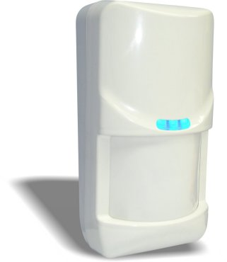
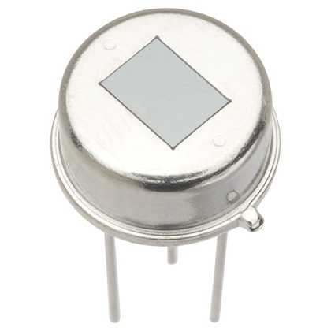
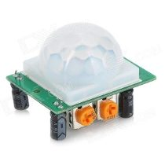
SENSOR PIROELÉTRICO
NESSE SENSOR EXISTE UMA SUBSTÂNCIA QUE SE POLARIZA NA PRESENÇA DE RADIAÇÃO INFRAVERMELHA, GERANDO ASSIM UMA TENSÃO QUE PODE SER AMPLIFICADA E EMPREGADA PARA EFEITOS DE CONTROLE.

Slide 37
SENSOR PIROELÉTRICO
DETECÇÃO DE RADIAÇÕES INFRAVERMELHO;
ATUAÇÃO NA PRESENÇA DE RADIAÇÕES;
POUCO SUCEPTÍVEL A INTERFERÊNCIAS E RUÍDOS;
APLICAÇÃO: DETECÇÃO DE SINAIS DE AQUECIMENTO, INCÊNDIOS E MONITORAMENTO DE AMBIENTES;

Slide 38
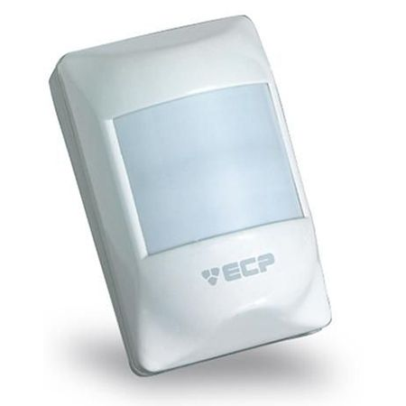
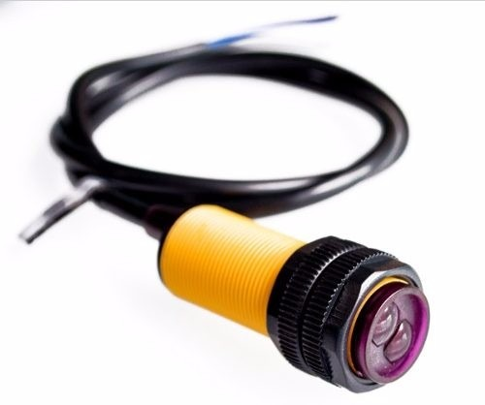
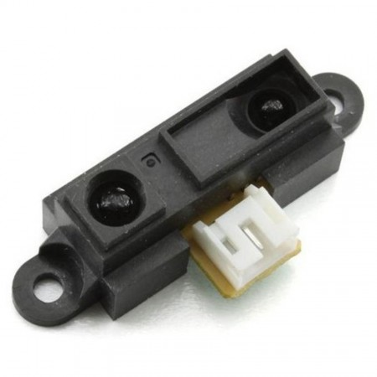
SENSORES INFRAVERMELHO (INFRARED)
O SENSOR INFRAVERMELHO É UM DISPOSITIVO ELETRÔNICO QUE EMITE E/OU DETECTA RADIAÇÃO INFRAVERMELHA, A FIM DE REVELAR ALGUM ASPECTO AO SEU REDOR. OS SENSORES INFRAVERMELHOS PODEM MEDIR O CALOR DE UM OBJETO, BEM COMO DETECTAR MOVIMENTO. MUITOS DESTES TIPOS DE SENSORES APENAS MEDEM A RADIAÇÃO INFRAVERMELHA, AO INVÉS DE EMITI-LA, E ASSIM, SÃO CONHECIDOS COMO EQUIPAMENTOS PASSIVOS.

Slide 39
SENSOR TÉRMICO
DETECÇÃO DE TEMPERATURA;
ATUAÇÃO NO CONTATO COM O MATERIAL (P/ METÁLICOS);
POUCO SUCEPTÍVEL A INTERFERÊNCIAS E RUÍDOS;
APLICAÇÃO: DETECÇÃO DE VARIAÇÕES DE TEMPERATURA EM GERAL.

Slide 40
Sensor Mecânico

Slide 41
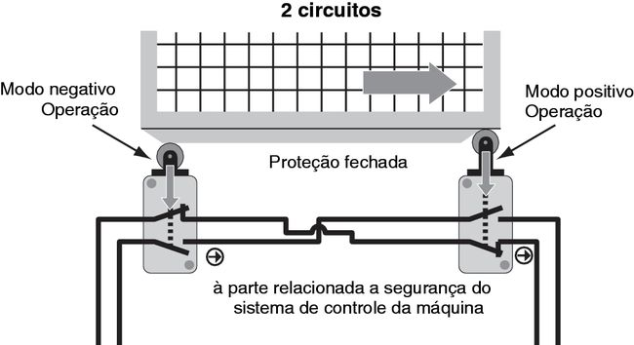
SENSOR MECÂNICO / FIM DE CURSO

Slide 42
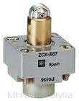
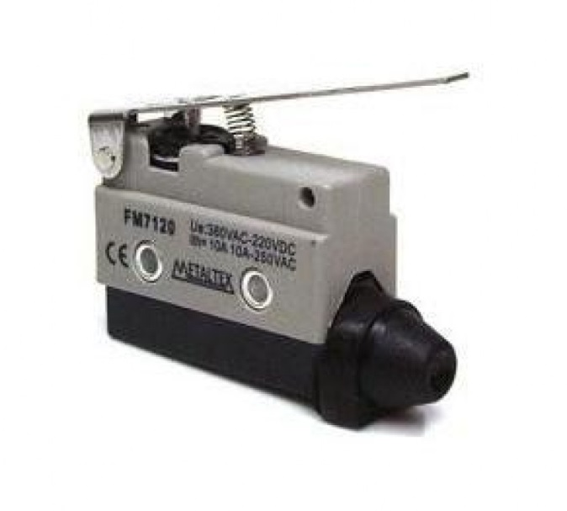
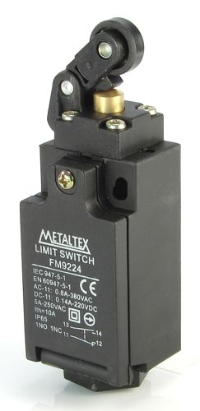
SENSOR MECÂNICO
SENSOR MECÂNICO / FIM DE CURSO
TIPO HASTE
TIPO ESFERA
TIPO ROLETE

Slide 43
SENSOR MECÂNICO / FIM DE CURSO
DETECÇÃO DE POSIÇÕES;
ATUAÇÃO NO CONTATO COM O MATERIAL;
POUCO SUCEPTÍVEL A INTERFERÊNCIAS E RUIDOS;
APLICAÇÃO: DETECÇÃO DE MOVIMENTO E POSIÇÃO.

Slide 44
REED SWITCH

Slide 45
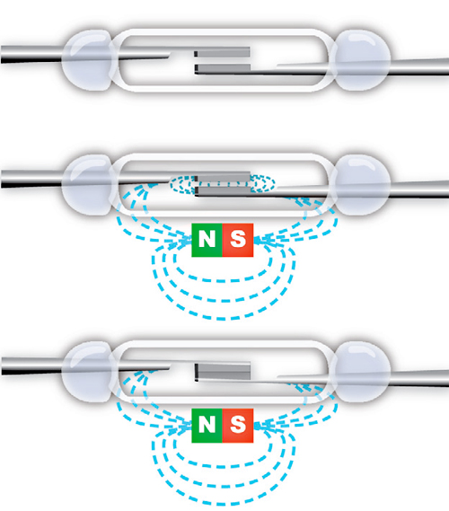
SENSOR REED SWITCH
O CONTATO ELÉTRICO FICA EM UMA CÂMARA ISOLADA E É ACIONADO POR MEIO DE UM IMÃ. MUITO UTILIZADO NA INDÚSTRIAL EM LIGAÇÕES ONDE NÃO SE PODEM TER O RISCO DE GERAR FAÍSCAS ELÉTRICAS.

Slide 46
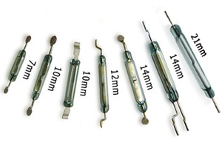
SENSOR REED SWITCH

Slide 47
Sensor Ultrassônico

Slide 48
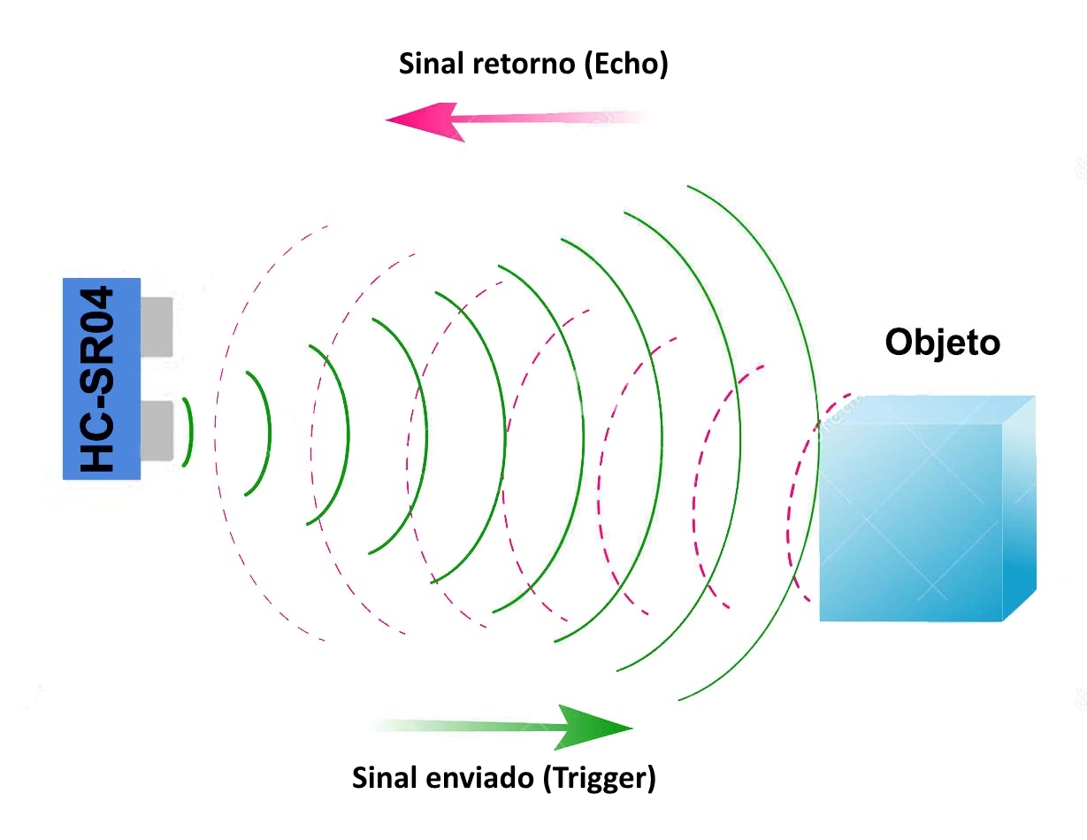
SENSOR ULTRASSÔNICO

Slide 49
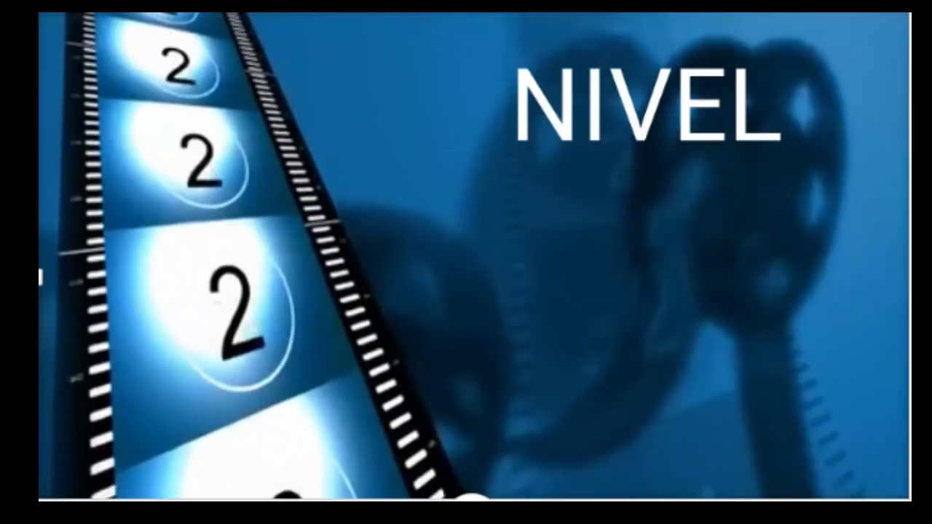
EXEMPLO: SENSOR ULTRASSÔNICO

Slide 50
SENSOR ULTRASSÔNICO
MEDIÇÃO: DISTÂNCIAS;
ATUAÇÃO: ONDAS DE ULTRASSOM;
POUCO SUCEPTÍVEL A INTERFERÊNCIAS E RUIDOS;
APLICAÇÃO: MEDIÇÃO DE VOLUMES EM TANQUES, CILINDROS E DETERMINADAS MEDIDAS DE DISTÂNCIA;

Slide 51
Sensor de Pressão

Slide 52
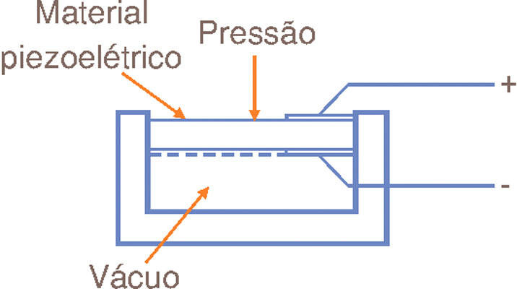
SENSOR DE PRESSÃO
UM CRISTAL PIEZOELÉTRICO É DEFORMADO EM FUNÇÃO DA PRESSÃO EXERCIDA. A DEFORMAÇÃO GERA UM SINAL ELÉTRICO PASSÍVEL DE MEDIÇÃO.

Slide 53
SENSOR DE PRESSÃO
MEDIÇÃO: PRESSÃO;
ATUAÇÃO: DEFORMAÇÃO DE CRISTAL PIEZOELÉTRICO OU CAMPO CAPACITIVO;
POUCO SUCEPTÍVEL A INTERFERÊNCIAS E RUIDOS;
APLICAÇÃO: MEDIÇÃO DE VOLUMES EM TANQUES, PRESSÃO EM CÂMARAS E CILINDROS;

Slide 54
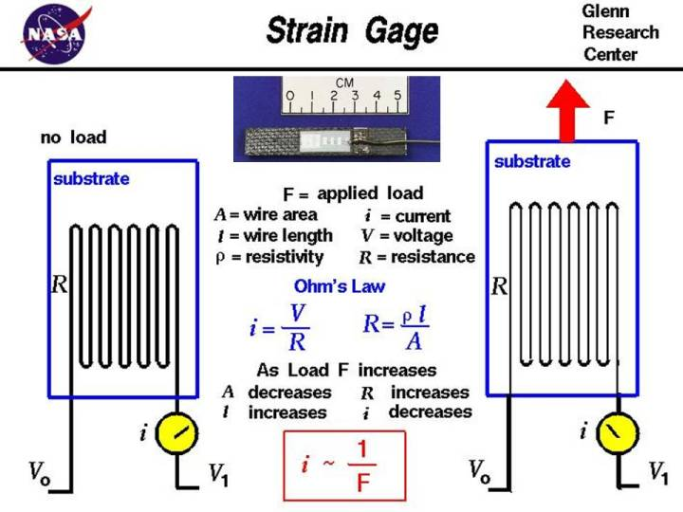
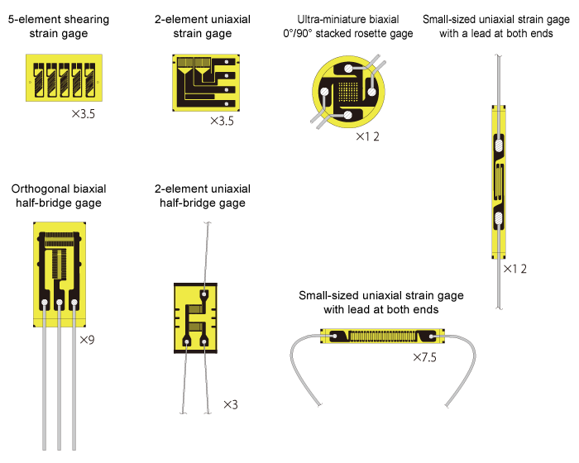
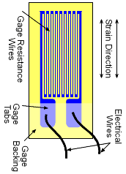
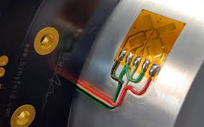
EXTENSÔMETRO
EXTENSÔMETRO É UM TRANSDUTOR CAPAZ DE MEDIR DEFORMAÇÕES MECÂNICAS EM CORPOS. É UM BI POLO DE RESISTÊNCIA NOMINAL QUE QUANDO FIXADO SOBRE O CORPO DE INTERESSE, SOFRE A MESMA DEFORMAÇÃO, E ENTÃO SUA RESISTÊNCIA É ALTERADA.

Slide 55
EXTENSÔMETRO
MEDIÇÃO: DEFORMAÇÃO E FORÇA;
ATUAÇÃO: DEFORMAÇÃO DE UMA FINA TRILHA RESITIVA;
POUCO SUCEPTÍVEL A INTERFERÊNCIAS E RUIDOS;
APLICAÇÃO: MEDIÇÃO DE FORÇA, DEFORMAÇÃO, ENSAIO DE REISTÊNCIA DE CORPOS DE PROVA.

Slide 56
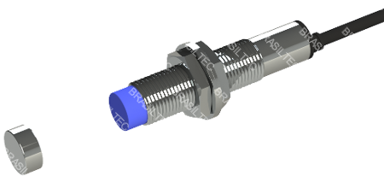
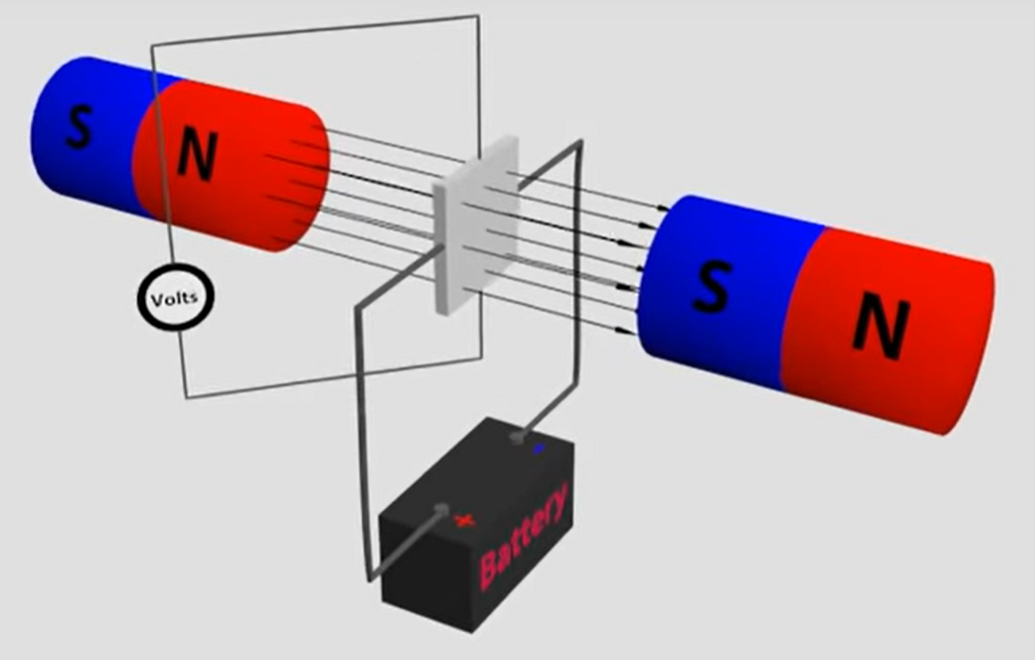
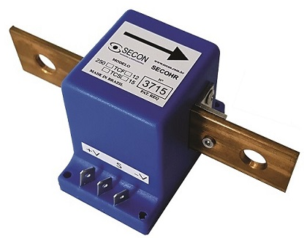
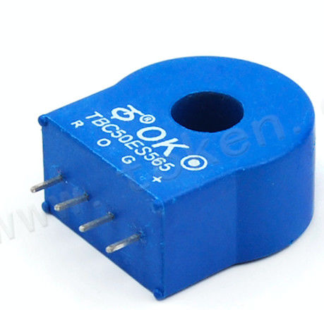
SENSOR DE CORRENTE (EFEITO HALL)
O EFEITO HALL ESTÁ RELACIONADO AO SURGIMENTO DE UMA DIFERENÇA DE POTENCIAL EM UM CONDUTOR ELÉTRICO, TRANSVERSAL AO FLUXO DE CORRENTE E UM CAMPO MAGNÉTICO PERPENDICULAR À CORRENTE.
Links:
https://www.youtube.com/watch?v=bHo6_jltfc8
https://www.youtube.com/watch?v=Scpi91e1JKc

Slide 57
SENSOR DE CORRENTE (EFEITO HALL)
MEDIÇÃO: CORRENTE EÉTRICA OU TENSÃO ELÉTRICA;
ATUAÇÃO: CAMPO MAGNÉTICO PERPENDICULAR A CORRENTE ELÉTRICA;
POUCO SUCEPTÍVEL A INTERFERÊNCIAS E RUíDOS;
APLICAÇÃO: MEDIÇÃO DE CORRENTE OU TENSÃO ELÉTRICA DE FORMA PRECISA SEM A NECESSIDADE DE CORTAR CABOS;

Slide 58





ENCONDER ROTATIVO
ENCONDER ROTATIVO É UM DISPOSITIVO ELETROMECÂNICO QUE CONTA OU REPRODUZ PULSOS ELÉTRICOS A PARTIR DO MOVIMENTO ROTACIONAL DE SEU EIXO. PODE SER DEFINIDO TAMBÉM COMO UM TRANSDUTOR ROTATIVO OU TRANSDUTOR ANGULAR.

Slide 59
ENCONDER ROTATIVO
MEDIÇÃO: ROTAÇÃO;
ATUAÇÃO: CONTROLE DE ROTAÇÃO SPINDLE, MOTOR DE PASSO E DE SERVOMOTOR;
POUCO SUCEPTÍVEL A INTERFERÊNCIAS E RUIDOS;
APLICAÇÃO: MEDIÇÃO DE ROTAÇÃO E POSIÇÃO DE MÁQUINA DE USINAGEM E BRAÇOS ROBÓTICOS;

Slide 60

Dúvidas?

Slide 61
BÁSICA
1) SCHWAB, K., A quarta revolução industrial, EDIPRO, 2016.
2) ALUR, R., Principles of Cyber-Physical Systems, MIT Press, 2015.
3) BHUYAN, M., Instrumentação Inteligente - Princípios e Aplicações, LTC, 2013.
COMPLEMENTAR
1) CYBIS, W., et al., Ergonomia e Usabilidade, 3ª ed., Novatec, 2015.
2) LAUDON, K. C., LAUDON, J. P., Sistemas de informação gerenciais, 11a ed., Pearson, 2015
3) ROSÁRIO, J.M. Princípios de Mecatrônica. São Paulo: Pearson, 2005.
4) SILVA, E. B., et al., Automação e sociedade: 4ª. Revolução industrial, um olhar para o Brasil, Brasport, 2018.
5) SACOMANO, et. al., Industria 4.0: conceitos e fundamentos, Blucher, 2018.

Slide 62

Copyright © 2020 Prof. Sandro A. Ferraz, PhD.
Todos direitos reservados. Reprodução ou divulgação total ou parcial deste documento é expressamente proíbido sem o consentimento formal, por escrito, do Professor (autor).

